Slide 1


TIẾNG VIỆT 2
Notes:
Tác giả bộ ppt Toán + TV1: Phan Thị Linh – Đà Nẵng
Sđt lh: 0916.604.268
+ Zalo: 0916.604.268
+ Facebook cá nhân: https://www.facebook.com/nhilinh.phan/
+ Nhóm chia sẻ tài liệu: https://www.facebook.com/groups/443096903751589
Hãy liên hệ chính chủ sản phẩm để được hỗ trợ và đồng hành trong suốt năm học nhé!

Slide 2
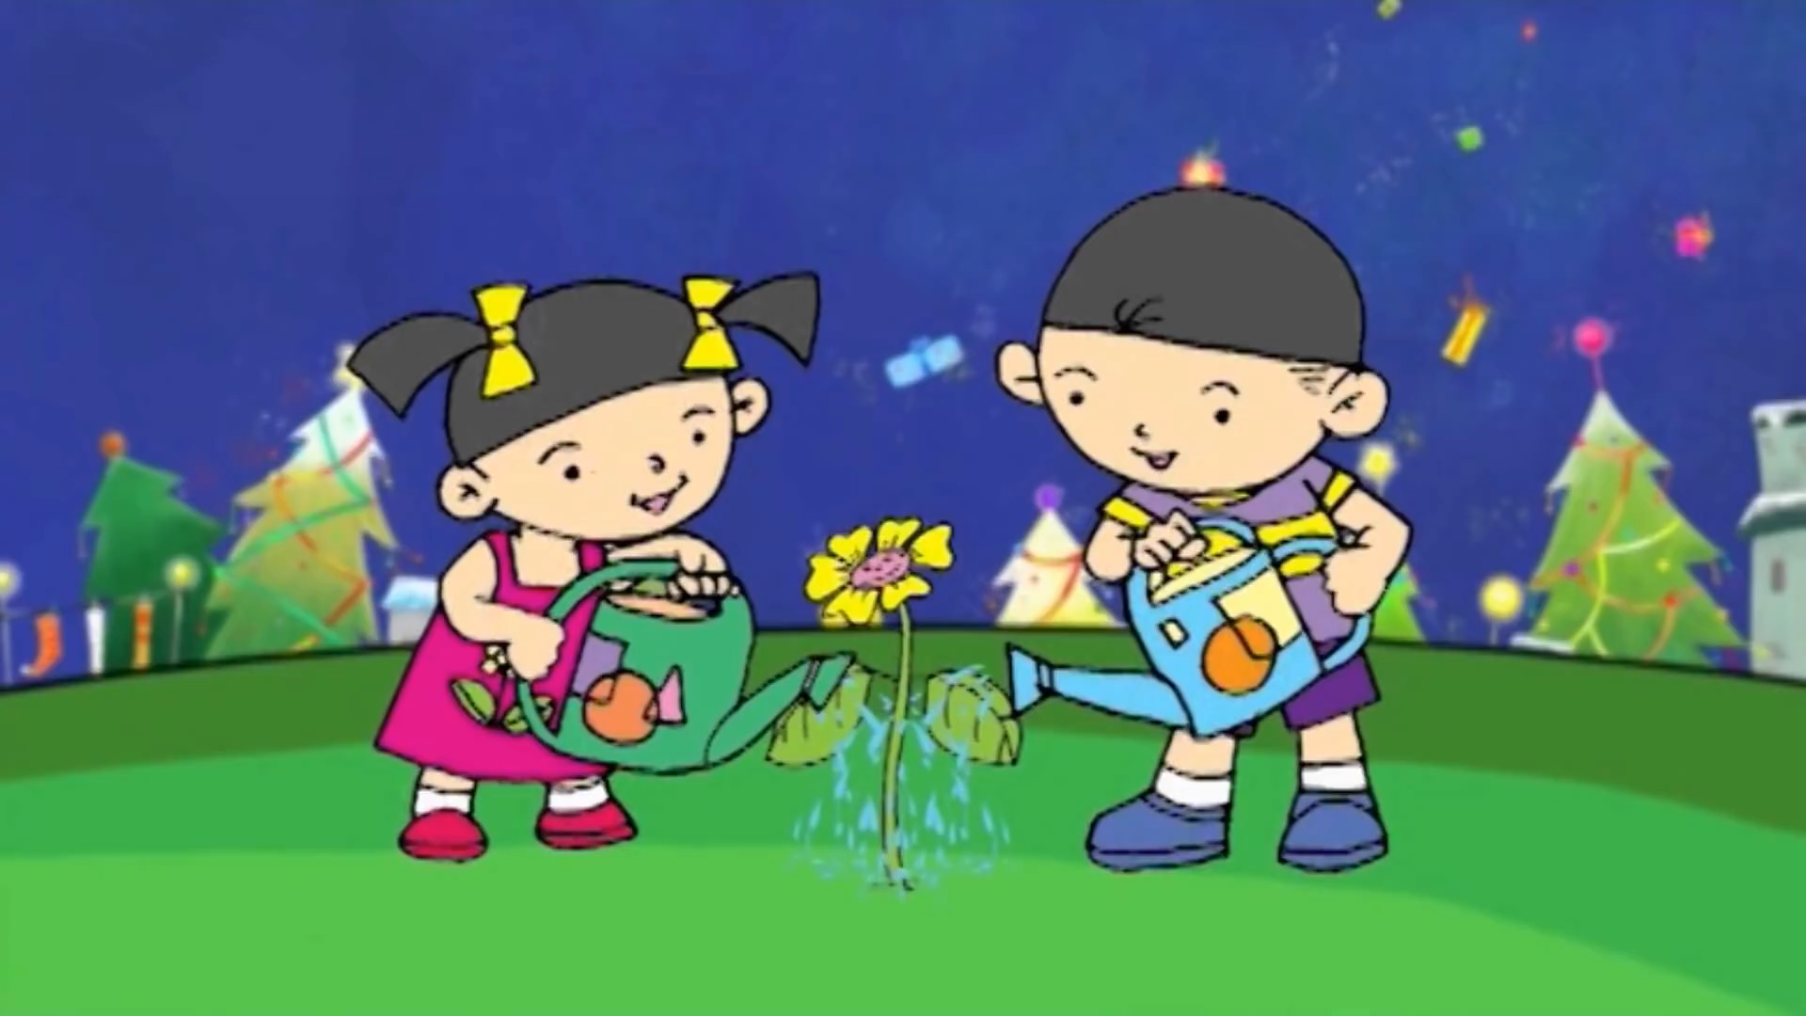

Slide 3

Thứ sáu wgày 18 Ǉháng 3 wăm 2022
TΗĞng VΗİt
Viết đoạn văn kể về việc làm để bảo vệ môi trường
Notes:
GVHD HS trình bày cân đối, đừng nên quá máy móc việc bắt HS phải lùi mấy ô mấy ô. Điểu này sẽ tạo nên sự cứng nhắc cho HS trong cuộc sống.

Slide 4
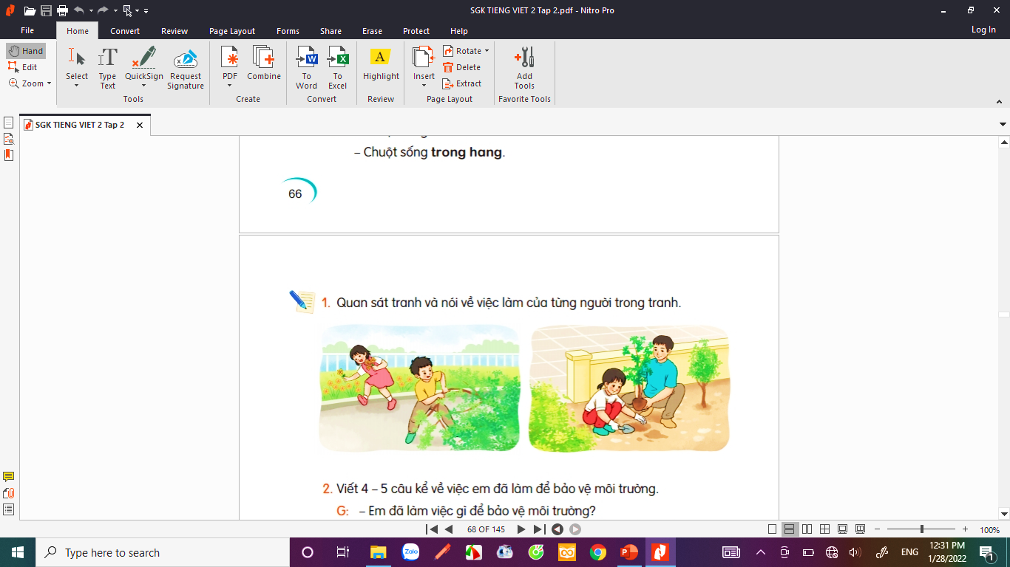
1
Quan sát tranh và nói về việc làm của từng người trong tranh.
Notes:
GV HD HS tự kể nhé!

Slide 5
1
Quan sát tranh và nói về việc làm của từng người trong tranh.
Các bạn hái hoa, bẻ cành.
Đây là việc không nên làm vì nó gây hại cho môi trường.
Notes:
GV HD HS tự kể nhé!

Slide 6
1
Quan sát tranh và nói về việc làm của từng người trong tranh.
Bố và bạn gái đang trồng cây.
Đây là việc nên làm vì nó góp phần bảo vệ môi trường.
Notes:
GV HD HS tự kể nhé!

Slide 7
2
Viết 4 – 5 câu kể về việc em đã làm để bảo vệ môi trường.
G: - Em đã làm việc gì để bảo vệ môi trường?
- Em đã làm việc đó lúc nào? Ở đâu? Em làm như thế nào?
- Ích lợi của việc làm đó là gì?
- Em cảm thấy thế nào khi làm việc đó?

Slide 8
Bài làm
Vào dịp đầu wăm mới, cô giáo lớp em ιát đųg ιΪg Ǉrào “Tết trồng cây”. Cô đã hưņg dẫn εúng em trồng cây hΞ jưƟ giờ vào chậu trước của lớp . Chúng em háo hức trồng và εăm sŉ cây jĕ wgày. Một tháng sau, những bông hoa mười giờ đầu tiên đã khoe sắc rực rỡ dưới ánh nắng mặt trời. Chúng em jang hΞ Ǉrang Ǉrí ở sân ǇrưŊg và hành lang lġ hǌ. KhŪg gian ǇrưŊg lġ Ǉrở Ζłn ǇưΠ Α−p hΩ. Em và các bạn cảm κấy κật νίi δi jìζ đã gģ ιần làm εo jċ ǇrưŊg Όłm ǇưΠ Α−p.
Notes:
Văn mẫu do người soạn tự viết ra, k tham khảo tl nào cả. Mn có thể dùng nếu thấy phù hợp, hoặc thay thế nhé!

Slide 9
DẶN DÒ
Xem lại bài đã học
Hoàn thành bài
Chuẩn bị bài mới
Notes:
Tác giả bộ ppt Toán + TV1: Phan Thị Linh – Đà Nẵng
Sđt lh: 0916.604.268
+ Zalo: 0916.604.268
+ Facebook cá nhân: https://www.facebook.com/nhilinh.phan/
+ Nhóm chia sẻ tài liệu: https://www.facebook.com/groups/443096903751589
Hãy liên hệ chính chủ sản phẩm để được hỗ trợ và đồng hành trong suốt năm học nhé!

Slide 10

Tạm biệt các con!
Notes:
Tác giả ppt: Phan Linh
+ Zalo: 0916.604.268
+ Facebook cá nhân: https://www.facebook.com/nhilinh.phan/
+ Nhóm chia sẻ tài liệu: https://www.facebook.com/groups/443096903751589

